Slide 2
İletişim türleri
Kullanılan kanallar
ve araçlar
-Görsel ve işitsel
-Dokunma ile
-Kitle
Kullanılan kodlar
-Sözlü
-Yazılı
-Sözsüz
Toplumsal ilişkiler sistemi
-Bireyler arası
-Grup
-Örgüt
-Toplumsal
(Zıllıoğlu, 2014; Güven, 2016)

Slide 3
Sözsüz İletişim
Sözlü İletişim
Sözcükler
Sesin tonu
Sesin yüksekliği
Sesteki vurgular
Jestler ve mimikler
Duygular, hisler
Tat, koku
Dokunma, hissetme
Bir mesajın algılanması söz konusu olduğunda; sözsüz iletişim, sözlü iletişime göre beş kat daha etkilidir.
(Kirwan; 2010)

Slide 4
%30
ses tonu ve niteliği
%55
%7-15
sözcükler
jest ve mimikler
(Kocasavaş, 2007)

Slide 5
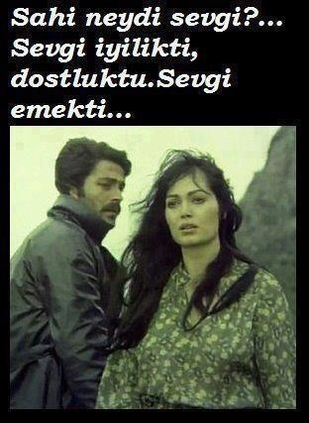
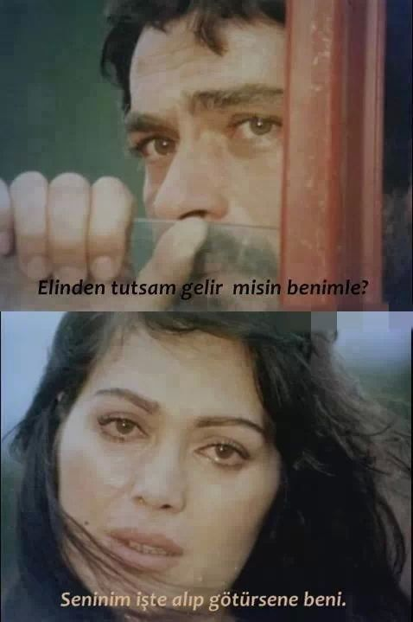

Slide 6
